Slide 1
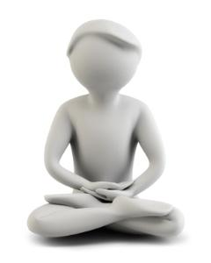
Meditatie

Slide 2
Notities:
Hoe heb je deze meditatie ervaren?
Waaraan relateer je deze kleur?
Notes:
Laat de cursisten hun ervaringen gedurende deze meditatie opschrijven.
Tevens kan je vragen om op te schrijven waaraan ze deze kleur relateren of waaraan deze kleur hun doet denken.
Indien gewenst kunnen de ervaringen gedurende de meditaties met elkaar gedeeld worden.

Slide 3
De Kleur Turkoois

Slide 4
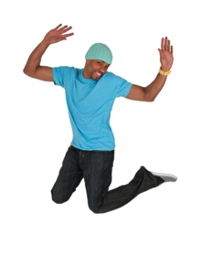
De Kleur Turkoois
Idealistisch
Spontaniteit
Speelsheid
Creatieve communicatie
Notes:
Turkoois representeert idealisme, spontaniteit en speelsheid.
Het gaat over creatieve communicatie; het vinden van een creatieve manier om te communiceren en dit kan gebeuren door schrijven, zingen, dansen, schilderen etc. Het maakt niet uit hoe, zolang het een vorm van communicatie is dat op een creatieve wijze kan worden toegepast.

Slide 5
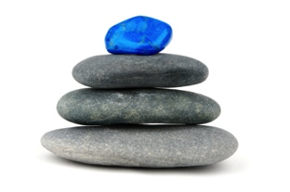
De Kleur Turkoois
Schrijvers
Artistiek
Ontwerpers
Journalisten
New Age
Notes:
Vaak is deze kleur gerelateerd aan schrijvers, artistieke mensen, of mensen die goed kunnen ontwerpen of op een creatieve wijze kunnen rapporteren zoals journalisten. Omdat turkoois een idealistische kleur is welke ook openstaat voor nieuwe ervaringen, is het ook de kleur van de New Age.

Slide 6
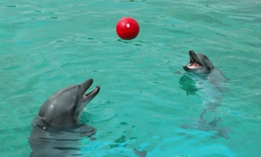
De Kleur Turkoois
Vrolijk
Sprankelend
Spontaan
Speels
Notes:
Het is een vrolijke, sprankelende, spontane en speelse kleur, net zoals dolfijnen. Het is de symbolische kleur van dolfijnen, omdat dolfijnen erg intelligent zijn en tegelijkertijd speels en spontaan.

Slide 7
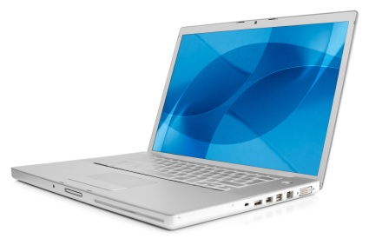
De Kleur Turkoois
Massa communicatie
Netwerken
Social Media
Computers
Notes:
Het is ook de kleur van massacommunicatie, netwerking, social media en computers. Men kan met een groot aantal mensen (massa) communiceren en men kan veel mensen bereiken.

Slide 8
De Kleur Turkoois
Communicatie
PR
Sociale interacties
Idealisme
Creativiteit
Intuïtie
Notes:
Turkoois: een vorm van communicatie met behulp van de computer waarmee we met de massa kunnen communiceren. Alles dat is gerelateerd aan communicatie, zoals PR, spontane en sociale interacties. Idealisme en creativiteit kunnen allemaal aan turkoois worden gekoppeld.
Tegenwoordig luisteren we steeds meer naar onze intuïtie. Turkoois ondersteunt het luisteren naar onze intuitie oftewel onze innerlijke leraar (blauw) en onze hartewens (groen). Onze intuitie volgen, met de stroom meegaan (water).
We leven in een turkoois tijdperk, waar we ons meer bewust zijn van onze intuïtie. Door onze intuitie te volgen kunnen we vaak op een creatieve manier communiceren. Zo’n 100 jaar geleden werd er nauwelijks over onze intuïtie gesproken. Nu zeggen we heel makkelijk, ‘het voelt goed, of mijn intuitie zegt me…… etc.

Slide 9
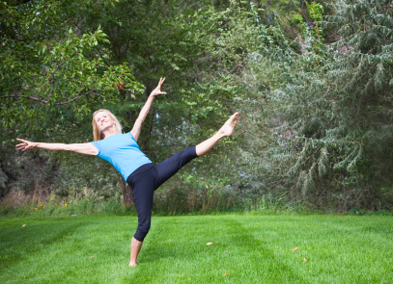
Turkoois Persoonlijkheid
Sprankelend
Grote fantasie
Idealistisch, progressief
Spontaan
Kinderlijk
Gedreven door gevoel & intuïtie
Goede netwerker
Notes:
Sprankelende persoonlijkheden met een grote fantasie waardoor ze vaak erg jeugdig blijven. Ze hebben een idealistische kijk op het leven. Staan open voor nieuwe dingen en met hun progressieve kijk op zaken kunnen ze anderen inspireren, zeker als het daarbij gaat om ideeën of gedachten betreffende new-age filosofiën.
Ze kunnen hun omgeving positief beïnvloeden. Ze van mensen om zich heen, zeker familie en vrienden. Ze kunnen, met hun spontane houding en vernieuwende ideeën, iedere situatie positief beïnvloeden. Ze worden gezien als sympatiek, speels en spontaan.
Ze staan erg optimistisch in het leven en kunnen zaken soms op een kinderlijke manier idealiseren. Ze vertrouwen op hun gevoel en intuïtie en kunnen daarom ook compassie en medeleven hebben voor anderen wat ze een goede luisteraar, counselor en/of netwerker maakt.

Slide 10
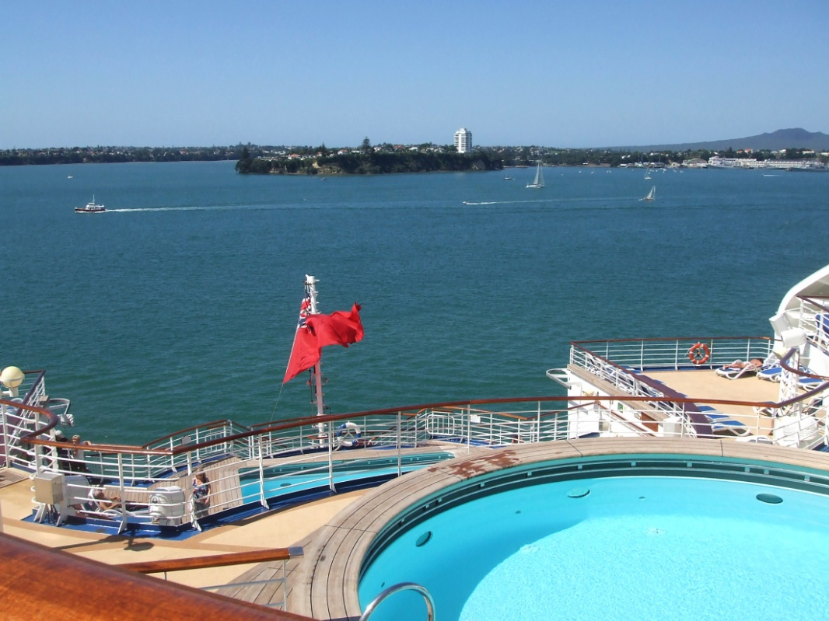
Turkoois in marketing
Water
Vakantie
Zuiver
Kalm
Vers
Communicatie
Creativiteit
Sprankelend
Notes:
Een goede kleur voor marketing, als het iets te maken heeft met water of de zee, zoals flessen water, cruises en vakantie.
Omdat turkoois ook prominent aanwezig is in ijsbergen, is het ook een goede keuze voor produkten welke ijs, of kou of versheid representeren (mints, huidtonic, verkoelende verbanden), zuiverheid en schoonheid, (douchegel, schoonmaakprodukten) en het heeft een kalmerende, verkoelende werking (bij verbranding door zon).
Het heeft een vrouwelijk uitstraling met elegantie en frisheid en het wordt ook veel gebruikt in produkten voor vrouwen.
Een goede keuze voor alles dat te maken heeft met communicatie en creativiteit.

Slide 11
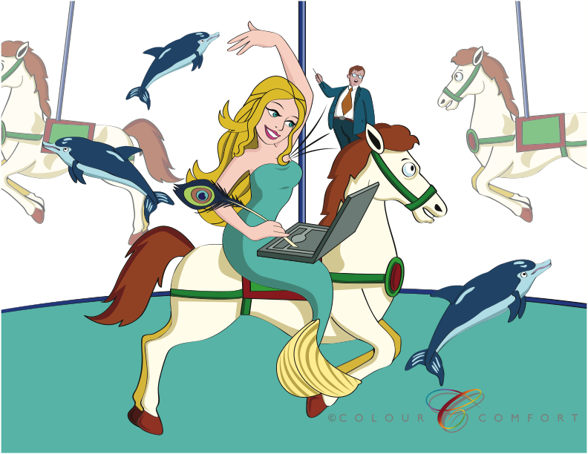
Notes:
Een zeemeermin zittend op een paard in een draaimolen. Ze draagt een turkooise jurk en werkt op een laptop. Ze heeft een vulpen met pauweveren in haar hand en er komt een leraar uit haar hart. Er springen dolfijnen om haar heen.

